Slide 1
Kroatien - Ein Erlebnis für das ganze Jahr
Graz, 20. Oktober 2014.

Slide 2
Was ist das Kroatien 365 Projekt?
Ziel des Projekts:
Stärkung der Markenbekanntheit
Einführung in die authentischen Produkte und Erfahrungen
außerhalb der touristischen Hauptsaison oder Einführung
in die Produkte und Erfahrungen außerhalb der
touristischen Hauptsaison aus erster Hand!

Slide 3
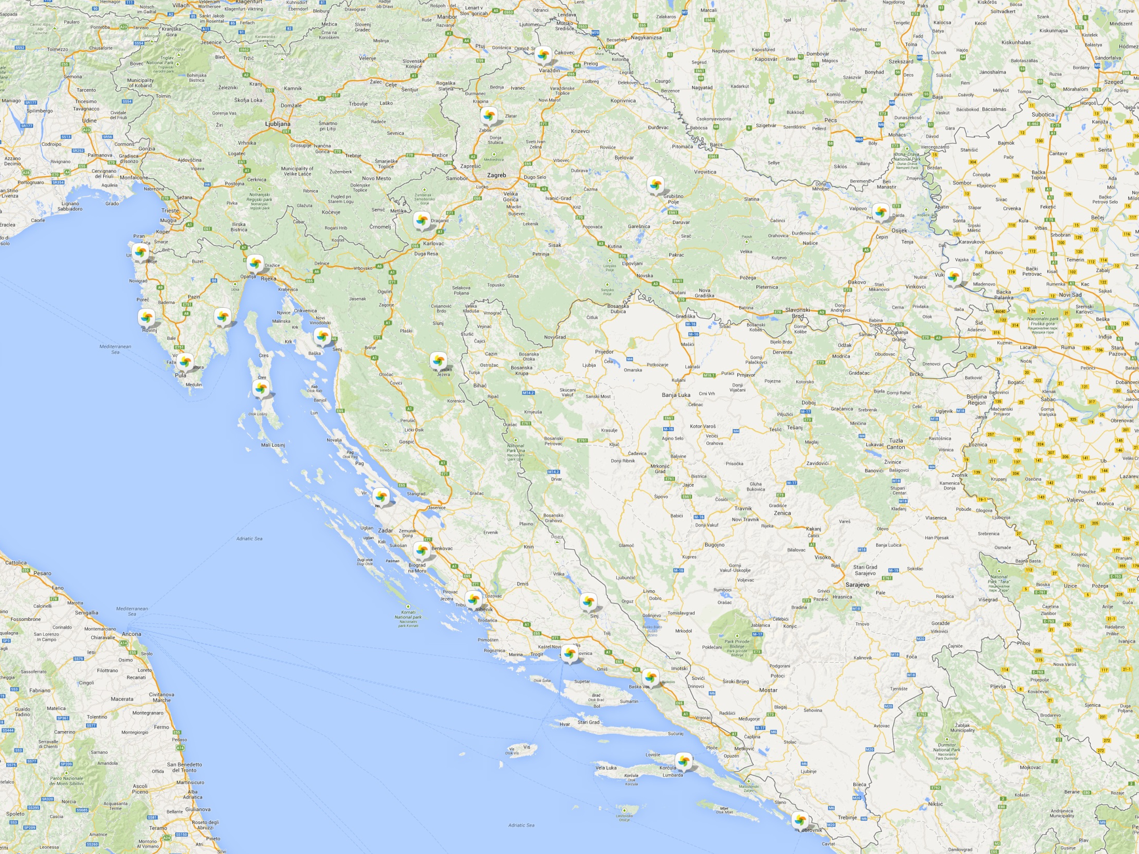
Wer beteiligt sich am
KROATIEN365 Projekt?

Slide 4
Was enthält die Kampagne?
Sonderpräsentationen
Studienreisen
Werbeanzeigen
Web Unterseite (Sitelink) Kroatien365 www.croatia365.eu
BBC Welt Kampagne

Slide 5
Sechs Kernprodukte der Kampagne:
Kultur
Wein und Gastronomie
Biketourismus
Aktivurlaub
Wellness und Gesundheit
Geschäftstourismus & MICE

Slide 6
System und Zertifizierung
Umfang – des öffentlichen und privaten Tourismussektors
größere Sichtbarkeit / Transparenz und einfachere Positionierung
PPS Clubs

Slide 7
Die visuelle Identität
logo
Farben
Form
slogan
Kroatien als Ganzjahresziel

Slide 8
Bestimmungen des Projekts
Erstmalig werden Reiseziele unabhängig von Ihren administrativen Grenzen gebildet
Gestaltung von neuen touristischen Produkten
Die Voraussetzung für die Aufnahme in das Projekt ist das mindestens 50% der touristischen Kapazitäten der Gegend geöffnet sind.

Slide 9
Vielen Dank für Ihre Aufmerksamkeit!
Besuchen und entdecken Sie Kroatien
als Urlaubziel während des ganzen Jahres!
Hier nun die Präsentation der Reiseziele
www.kroatien365.eu

